Slide 1
§1-2 描述质点运动的物理量
一、时间和时刻(time and moment)
时间（Δt）表示一个过程对应的时间间隔，是重要的物理量，国际单位制（SI）中七个基本物理量之一。
时间具有单方向性，是标量，在时间坐
标上是线段，单位是s (秒)。
P₂
Δt
P₁
t₂
t₁
秒（s）:铯－133原子基态的两个超细能级之间的电子跃迁所对应的辐射的9192631770个周期的持续时间。
某一瞬时称为时刻（t），质点运动时，与质点某一位置对应的为某一时刻，在时间坐标上是一个点。
在坐标系中考察质点的运动时, 质点位置与时刻相对应, 质点运动所经过的路程与时间相对应。

Slide 2

二、位置矢量 (position vector)
1. 定义
位置矢量是描述质点在空间位置的物理量。
质点P在任意时刻的位置, 可用从原点O到质点P所引的有向线段OP 来表示，或用矢量 来代表，这个矢量 就称为质点P的位置矢量, 简称位矢。
位矢包含两方面信息：质点P相对参考系固定点O的方位；质点P相对参考系固定点O的距离大小。
P
用黑体字母或带箭头的字母表示矢量。
O

Slide 3
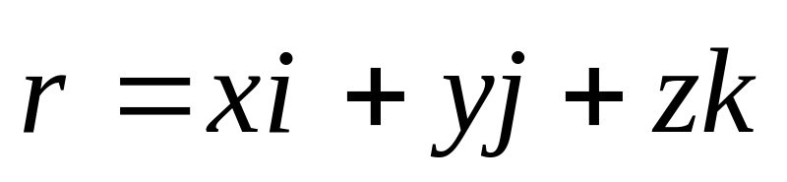



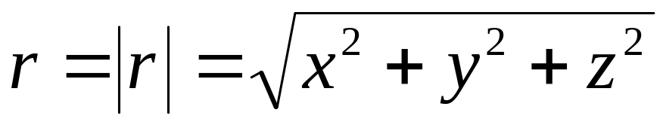
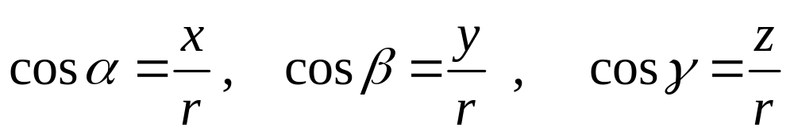
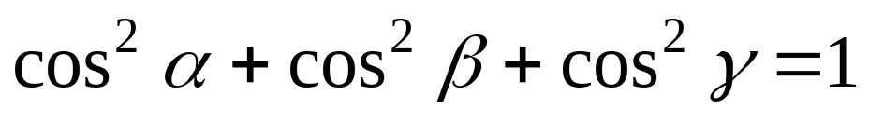
在直角坐标系中
其中 、和 分别是x、y和z方向的单位矢量。
z
位矢大小
可用方向余弦来表示位置矢量方向。
P(x,y,z)
γ
β
α
O
y
x

Slide 4
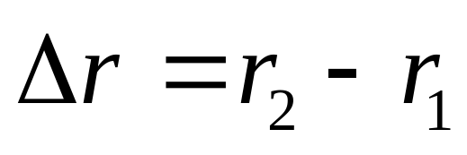
三、位移(displacement)和路程(distance, path )
1. 位移：描述质点位置的变化的物理量 。
z
(
t
)
质点从点P₁到点P₂ 所完成的位移等于点P₂的位置矢量与点P₁的位置矢量 之差。
1
r
t
P
1
r
(
t
)
s
2
P
r
r
2
r
1
位移是矢量，既表示质点位置变更的大小(点P₁与点P₂之间的距离)，又表示这种变更的方向(点P₂相对于点P₁ 的方位)。
r
2
O
Y
X

Slide 5
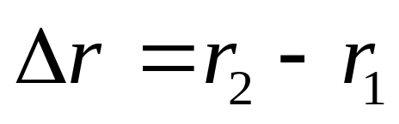
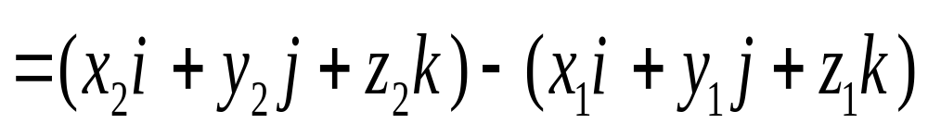
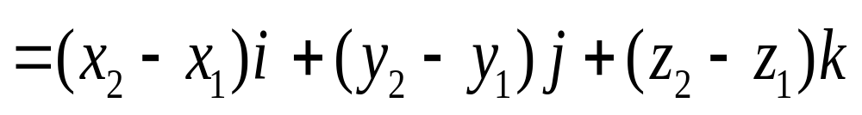
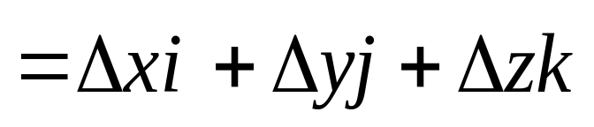
位移在直角坐标系中的表达式：
因为

Slide 6

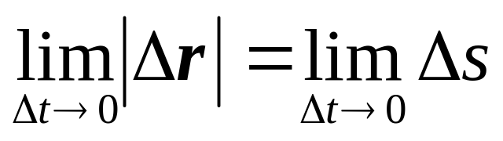
2. 路程Δs 是一定时间内物体所经过路线的总长度。Δt 时间内经过的路程是曲线P₁P₂的长度，是标量。
注意：质点的位移和路程的区别和联系
（1）位移是矢量，路程是标量；
z
(
t
)
1
（2）一般位移矢量的模不等于路程。
r
t
P
1
r
(
t
)
s
2
P
r
（3） 对于任何运动形式来说，
无限的缩短，则：
2
r
r
1
r
2
O
Y
X

Slide 7
位移和路程单位相同, 在国际单位制中为m (米)。
米（m）:氪-86原子的2p₁₀和5d₅能级之间的跃迁所对应的辐射在真空中的1650763.73个波长的长度。

Slide 8
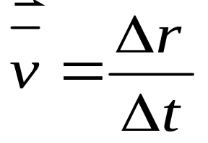
四、速度(velocity)和速率(speed)
1. 平均速度与平均速率:
大致描述运动质点在某段时间内的平均快慢情况
质点的平均速度
平均速度是矢量，大小决定于位移的模与时间间隔的比值；方向与位移矢量方向相同。
平均速度的大小和方向在很大程度上依赖于所取时间间隔的大小。当使用平均速度来表征质点运动时，总要指明相应的时间间隔。

Slide 9
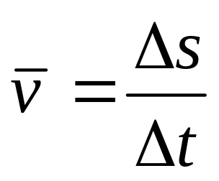
平均速率是标量,等于单位时间内所通过的路程。
平均速率
平均速率和平均速度的区别：
1. 标量与矢量；2. 数值上不一定相等, 曲线运动时 Δs≠|Δr|。沿闭合曲线运行一周, 则质点的平均速度等于零, 而相应的平均速率却不等于零。
平均速率与平均速度的关系和路程与位移的关系相似。

Slide 10
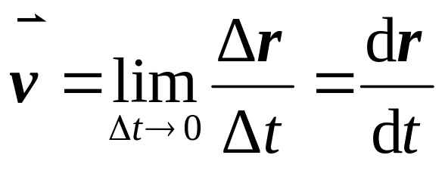
2. 瞬时速度和瞬时速率
描述运动质点在某一时刻（某一位置）的快慢情况
如果Δt→0，平均速度的极限就表示质点某一时刻的真实速度，此极限即质点运动的瞬时速度。
瞬时速度等于质点的位置矢量对时间的微商。所说的物体运动速度, 通常指它的瞬时速度。

Slide 11
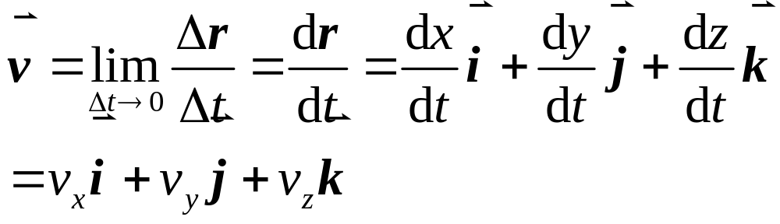
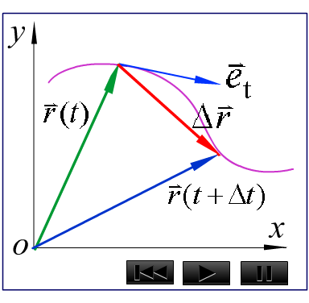

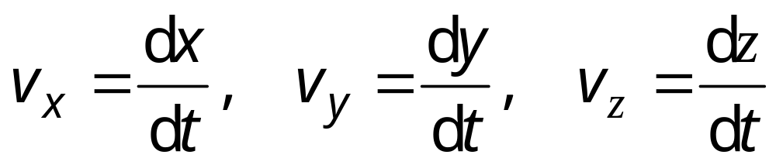
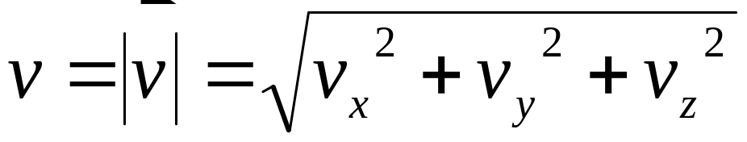
直角坐标系：
方向：
该时刻质点所在处沿运动轨迹的切线并指向质点前进的方向。

Slide 12
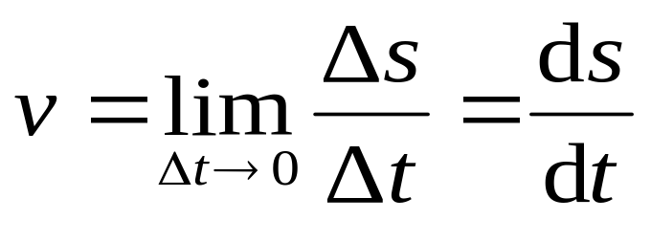
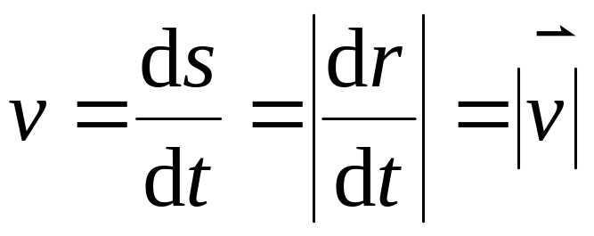
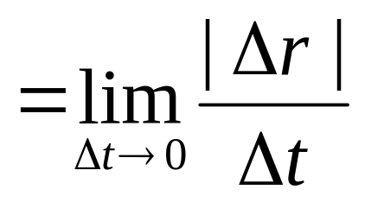
瞬时速率为Δt →0时平均速率的极限,简称速率。
Δt→0时路程的极限等于质点位移矢量的模的极限。
速率等于速度的模,等于速度的大小, 总是正值。
速度和速率的单位为m⋅s⁻¹ (米/秒)。

Slide 13
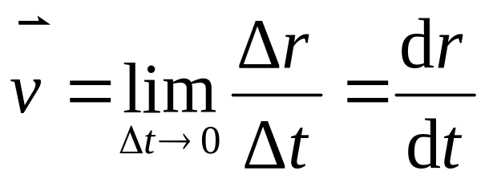
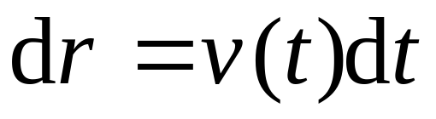
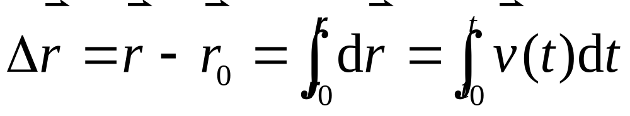
根据速度的定义式
可得位移的微分形式
质点在从t₀到t 时间内完成的位移, 可通过对上式在此时间内的积分得到，即
上式称为位移公式。如果已知质点运动速度与时间的函数关系, 代入上式积分可算得位移。

Slide 14

小 结
§1-1 质点和参考系
一、质点(mass point)
质点：没有体积和形状, 只具有一定质量的理想物体。
二、参考系(reference system)
三、坐标系 （ coordinates)
运动质点
切线
自然坐标系
法线
τ
由运动曲线上任
n
一点的法线和切
线组成

Slide 15
§1-2 描述质点运动的物理量
一、时间和时刻(time and moment)
二、位置矢量 (position vector)
位置矢量是描述质点在空间位置的物理量。
三、位移(displacement)和路程(distance, path )

Slide 16
四、速度(velocity)和速率(speed)

Slide 17




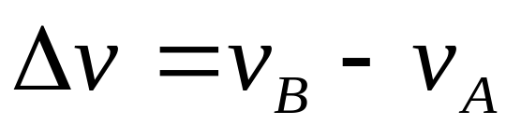

五、加速度(acceleration)
加速度是描述速度变化快慢的物理量。
B
O
A
L
在Δt 时间内, 速度的增量为
可用平行四边形法则或三角形法则求得。
是速度大小的变化和方向的变化共同引起的。

Slide 18
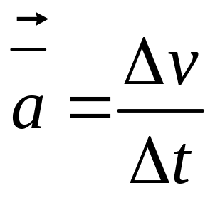
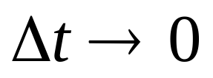
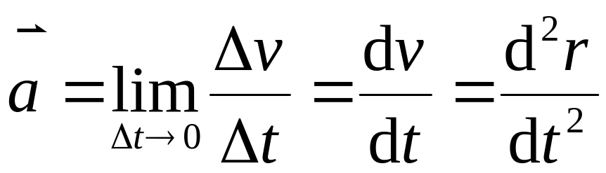
根据加速度的定义（描述速度变化快慢的物理量）
平均加速度
若 ，则：
瞬时加速度
加速度等于速度对时间的微商, 或等于位置矢量对时间的二阶微商。

Slide 19
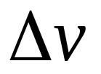
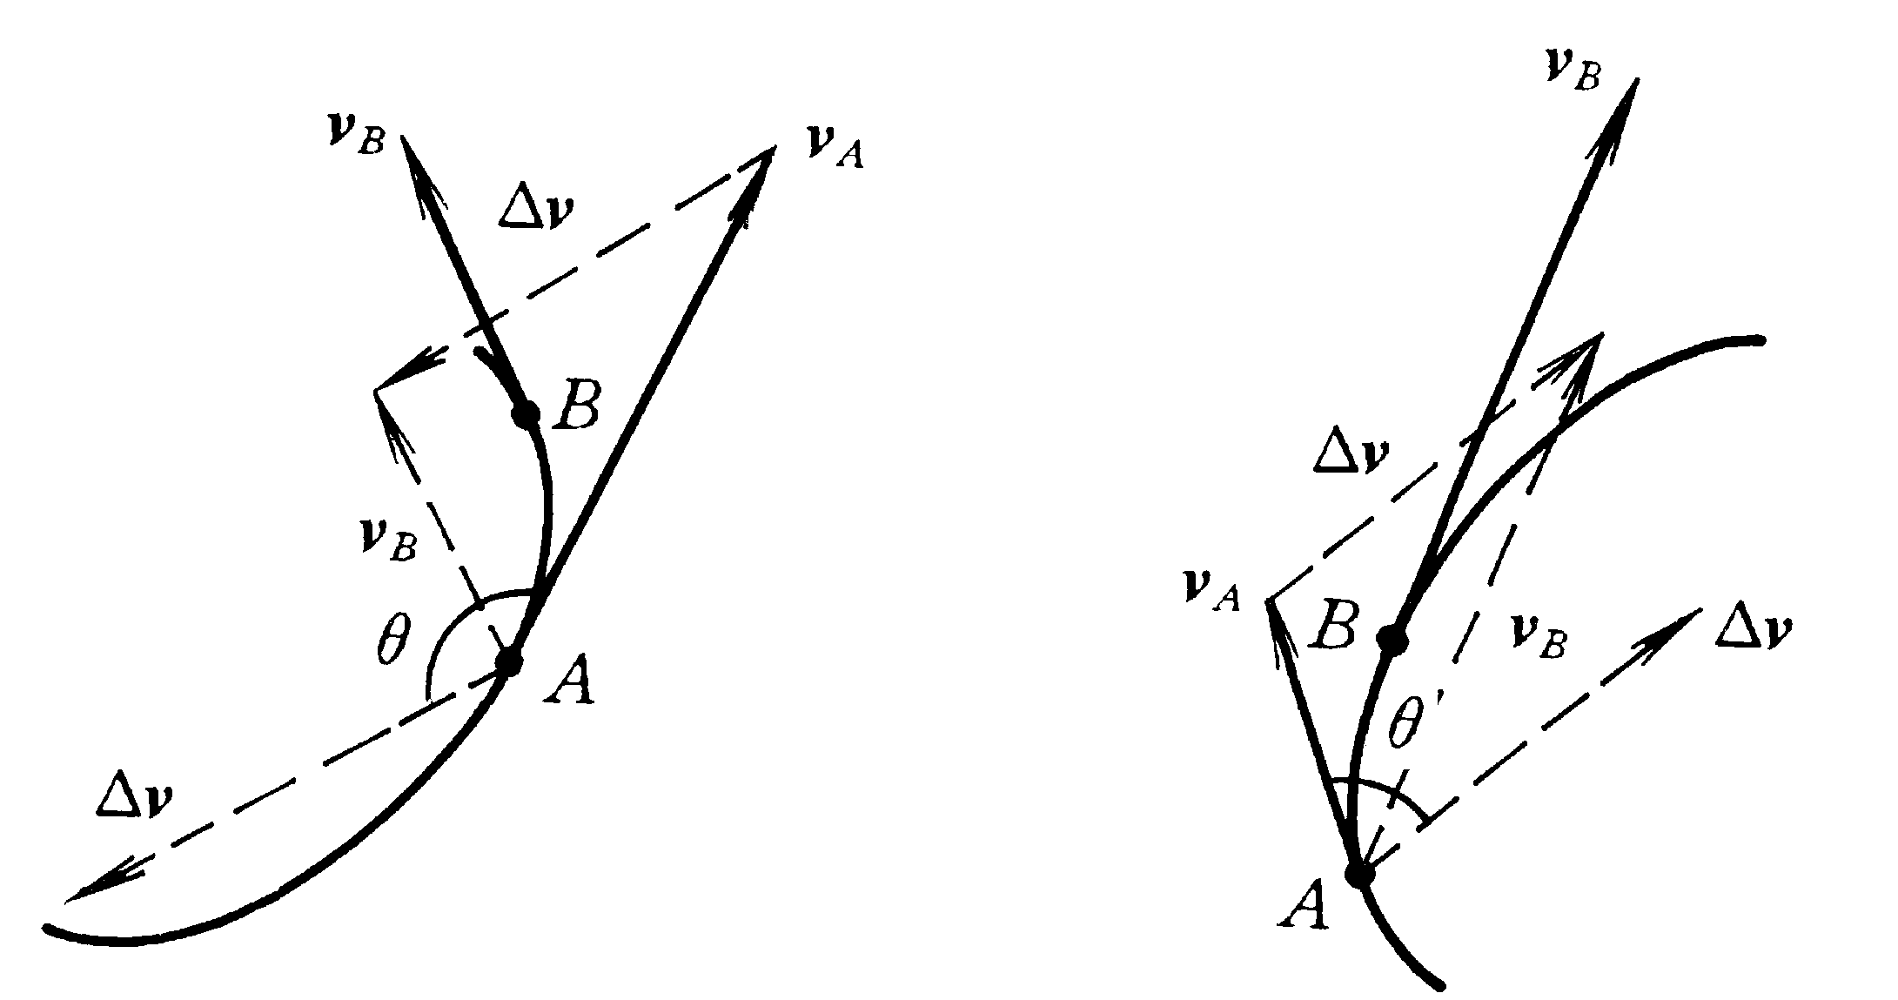
加速度的方向与Δt 趋于零时 的极限方向一致。
直线运动中，a与v的方向在同一直线上，但有同向与反向两种情况。
曲线运动时，加速度a总是指向轨迹曲线凹的一边。

Slide 20
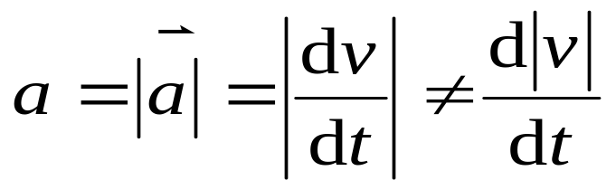
加速度大小
加速度的单位是m⋅s⁻² (米/秒²)。

Slide 21
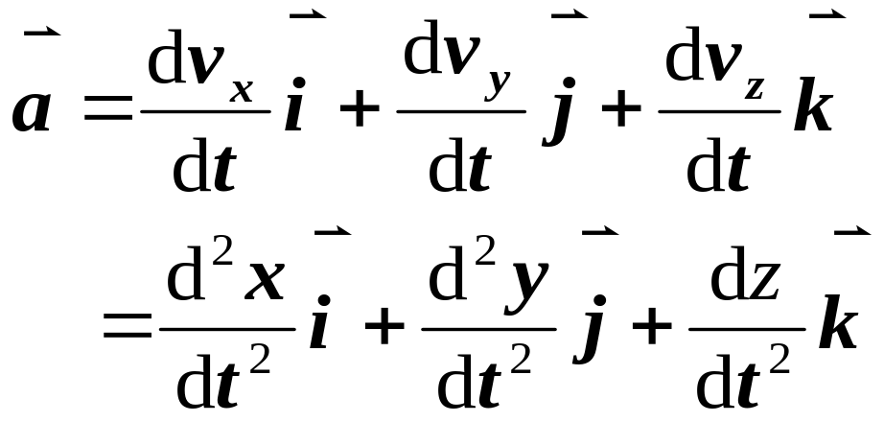
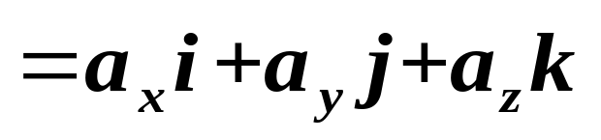
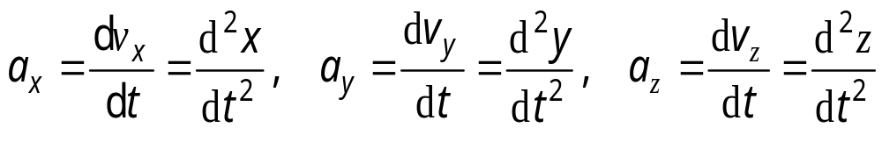
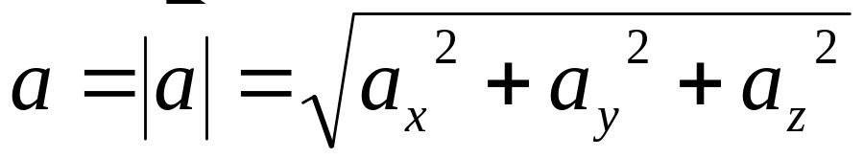
加速度在直角坐标系中的表达式
加速度大小

Slide 22
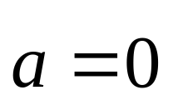
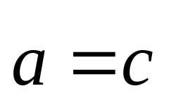
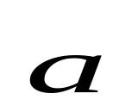
讨论：
（1）当 时，质点作匀速直线运动；
(2) 当 时，质点作匀变速直线运动或二维抛体运动；
(3) 当 的大小改变，方向不变时，质点作变速直线运动；
(4) 当 的大小和方向都改变时，质点一般作曲线运动。

Slide 23
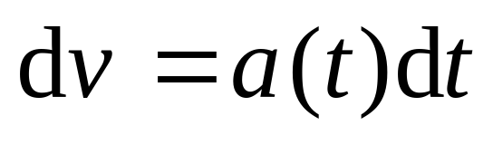
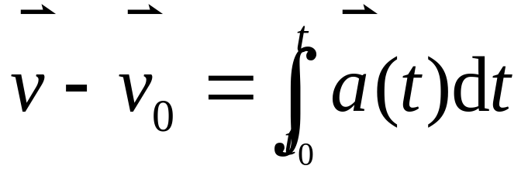
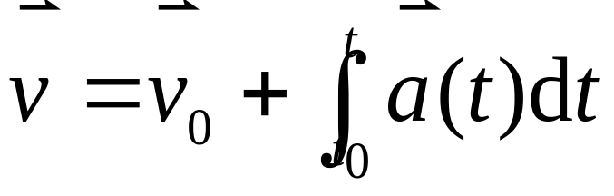
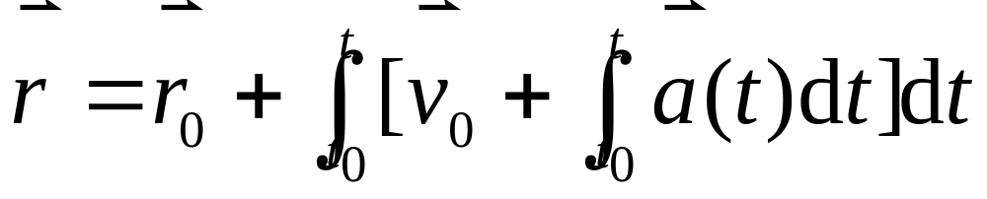
根据加速度的定义式 可得
若求在t₀到t 时间内速度的变化, 可对上式积分：
速度公式
代入位移公式
位矢的一般表达式

Slide 24


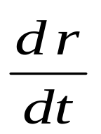
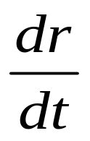
思考题:
什么是质点，什么情况可以视物体为质点；
位移和路程有何区别；
在曲线运动中 与 是否不同；
和 有何区别。

Slide 25
